Slide 1
4. ПОЛЕВИ ТРАНЗИСТОРИ
4.1. Полеви транзистор с управляващ PN преход – принцип на действие, характерис-тики и параметри, еквивалентна схема.

Slide 2
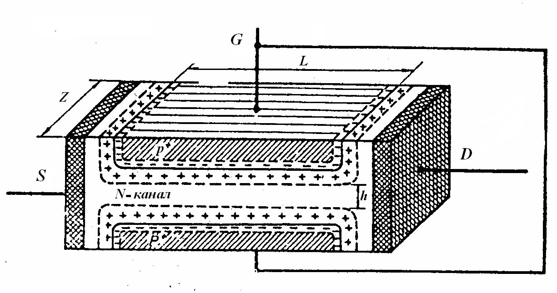
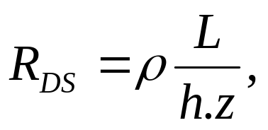


където
Фиг. 4.1. Структура на полеви транзистор с управляващ PN преход.
– специфично съпротивление на канала.
– дължина на канала, h – дебелина на канала и
z – широчина на канала.

Slide 3

Графични означения на полеви транзистор с управляващ PN преход.

Slide 4
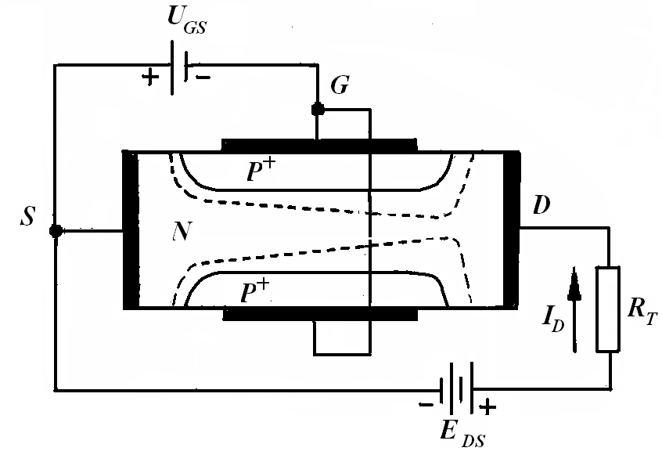
Фиг. 4.3. Схема на свързване на полеви транзистор с управ- ляващ PN преход.

Slide 5
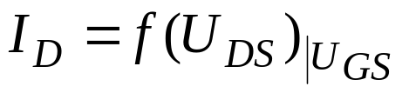

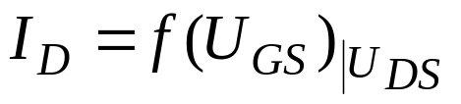
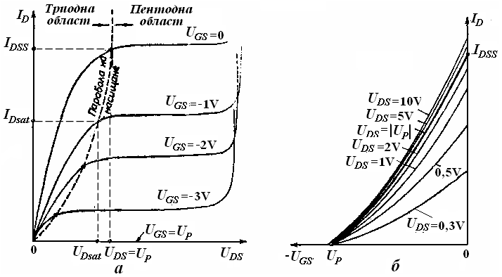
Фиг. 4.4. Статични волт-амперни характеристики на полеви транзистор с управляващ PN преход с N канал:
а – изходни; б – предавателни.

Slide 6
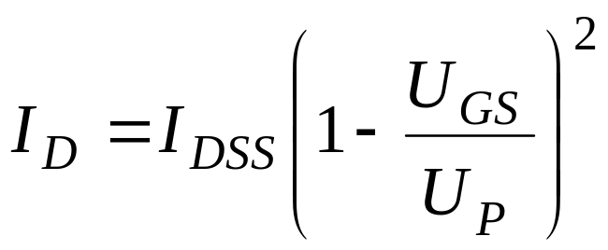


Зависимост на I_{D} от U_{GS} за пентодната област:
- мащабен ток, определен при:

Slide 7
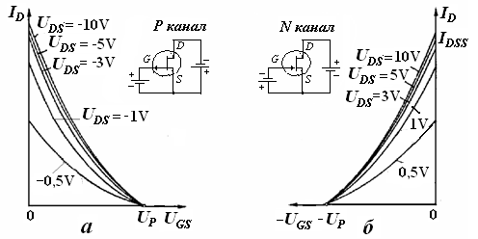
Фиг. 4.5. Предавателни характеристики на полеви транзистор с управляващ PN преход с: Р канал (а) и
N канал (б).

Slide 8
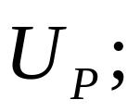


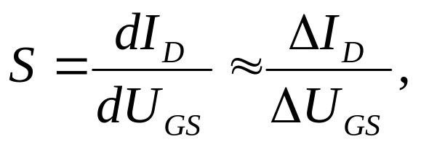

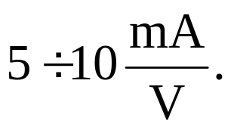
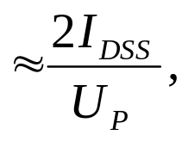


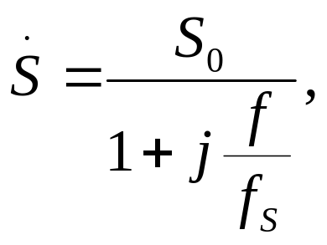

Параметри на полевите транзистори.
прагово напрежение
мащабен ток
;
  стръмност
;
при
– гранична честота на стръмността.
S₀ – стръмност при ниски и средни честоти

Slide 9

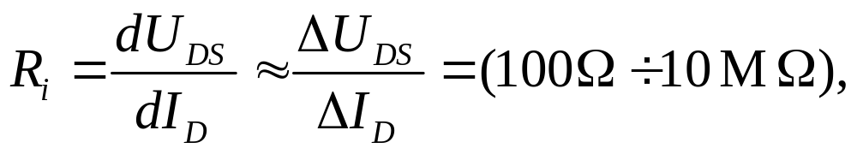

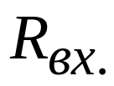


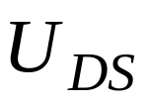





изходно (или вътрешно) съпротивление
;
при
входно съпротивление
;
максимално допустимо напрежение на
дрейна
,
;
    максимално допустима разсейвана мощност
    на дрейна
;
.
паразитни капацитети
- (0.1÷20pF)

Slide 10
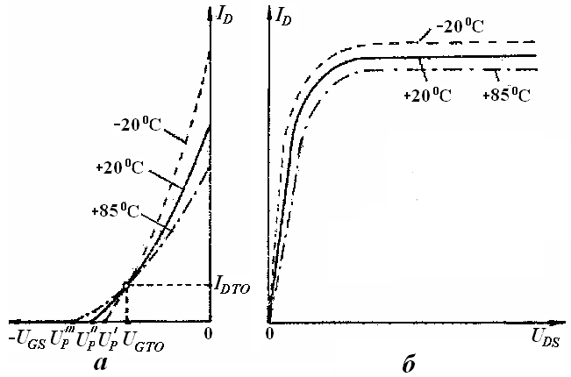
Фиг. 4.6. Влияние на температурата върху тока на дрейна: а – предавателни характеристики;
б – изходни характеристики.

Slide 11
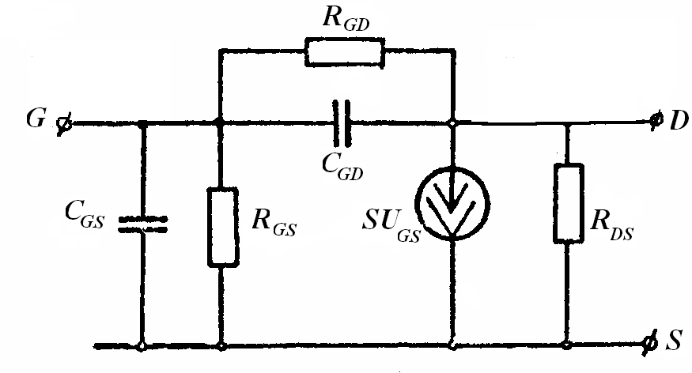
Фиг. 4.7. Еквивалентна схема на полеви транзистор с управляващ PN преход.

